Slide 1
Evaluation Model Tools
Chih Cheng Wu 吳志成

Slide 2
Topics
Evaluation Model Tools
A. Tool-1: Confusion Matrix
B. Tool-2: Lift Chart
C. Tool-3: ROC Curve Drawing Principle

Slide 3
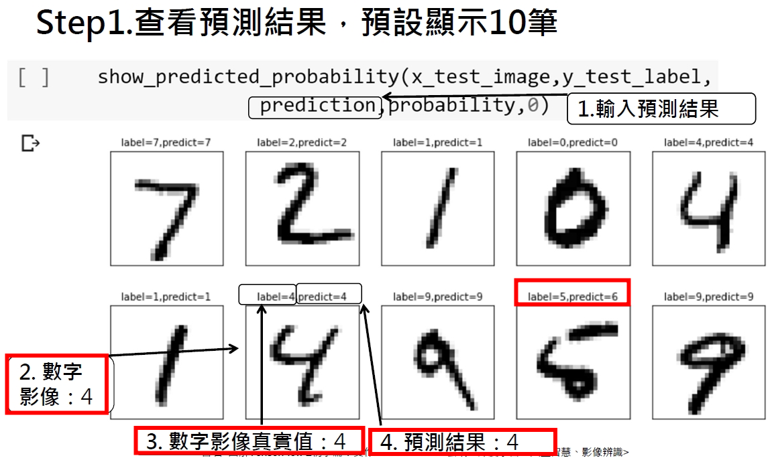
A.Tool-1: Confusion Matrix

Slide 4
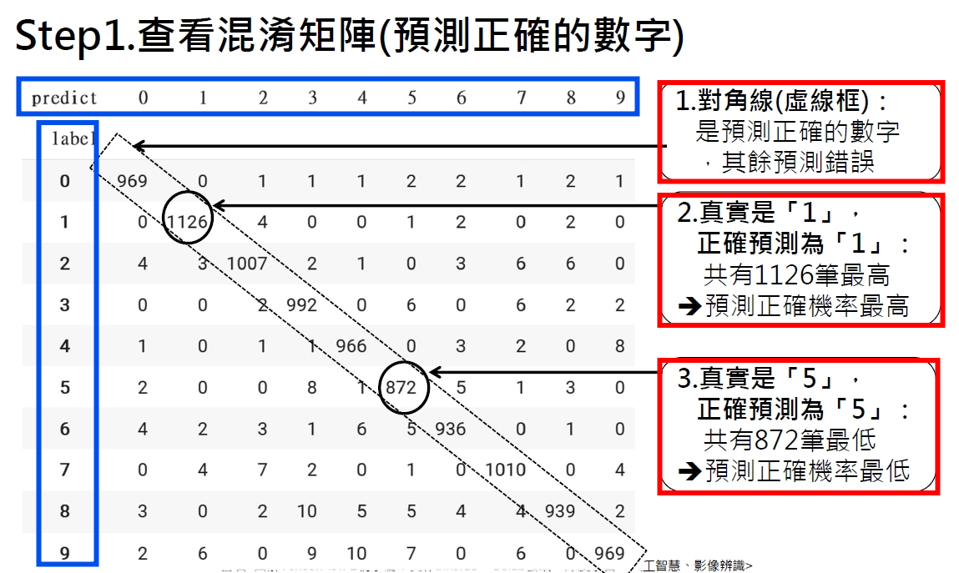

Slide 5
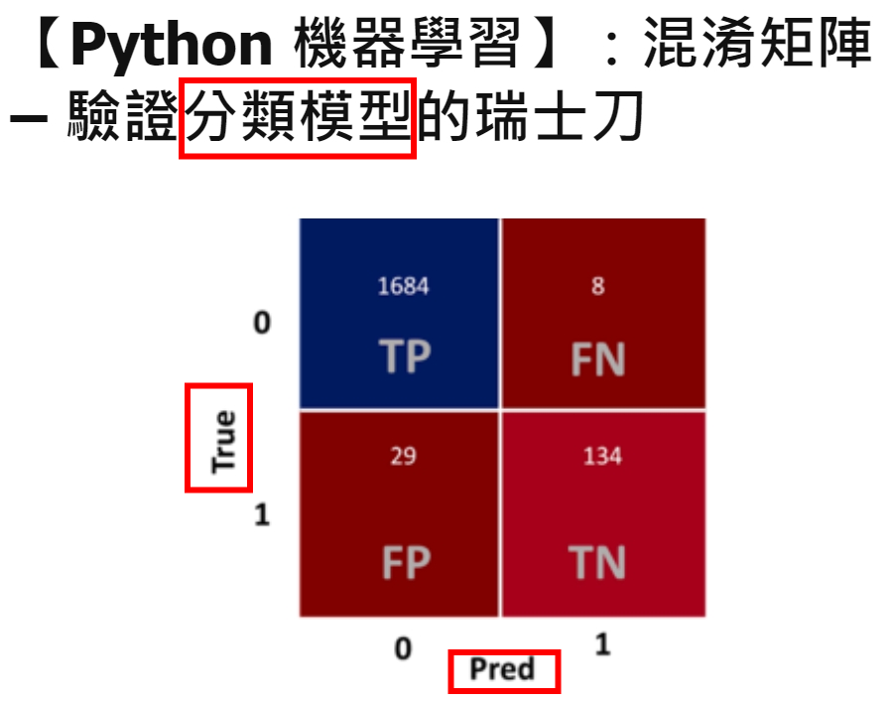
混淆矩陣 Confusion Matrix
第一個字是猜對T或猜錯F
第二個字是猜的是P或N

Slide 6
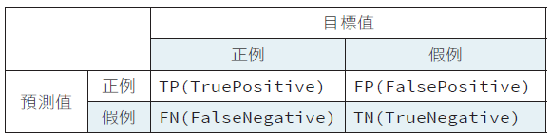


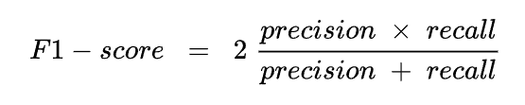
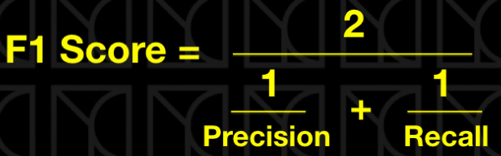
9.2.4 混淆矩陣 Confusion Matrix
預測值與目標值可能的組合情況有四種如下：
由TP、FP、FN、TN 組成的矩陣
(第一個字是猜對T或猜錯F/第二個字是猜的是P或N)
1.精確率 Precision公式為： 預測值為正且正確者/所有預測值為正例者(說【是】的精準率)
2.準確度Accuracy 公式為： 所有預測正確的/所有預測和 (猜了1萬次, 猜對了幾次)
3.真陽性率 (True Positive Rate, TPR)：TP/(TP+FN)，被正確識別/所有實際為正樣本;被判斷為有生病/真正有生病
召回率recall / 靈敏度 Sensitivity
4A. 偽陽性率 (False Positive Rate, FPR) : FP/(TN+FP)，被識別錯誤的/所有實際為負樣本
4B.特異度(Sepecificity) : TN/(TN+FP)，被正確識別/所有實際為負樣本;被判斷為未生病者/實際未生病的人
5.F-Score，是(精確率+召回率)的平均，用於綜合反映整體的指標。
F-score的recall和precision之間存在著權衡的關係，可通過 β 調整更重視的部份

Slide 7
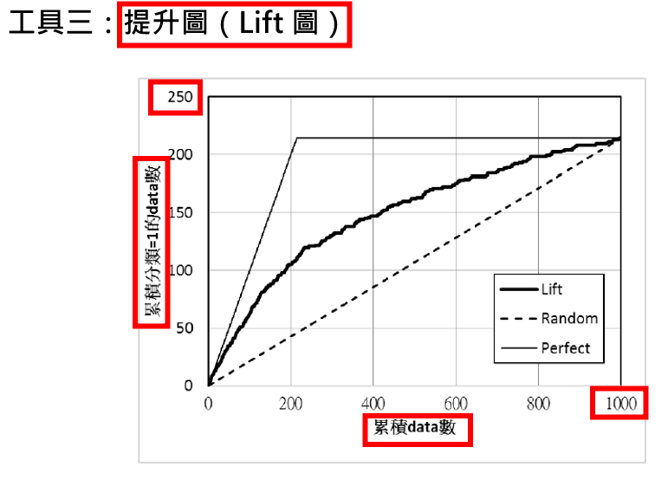
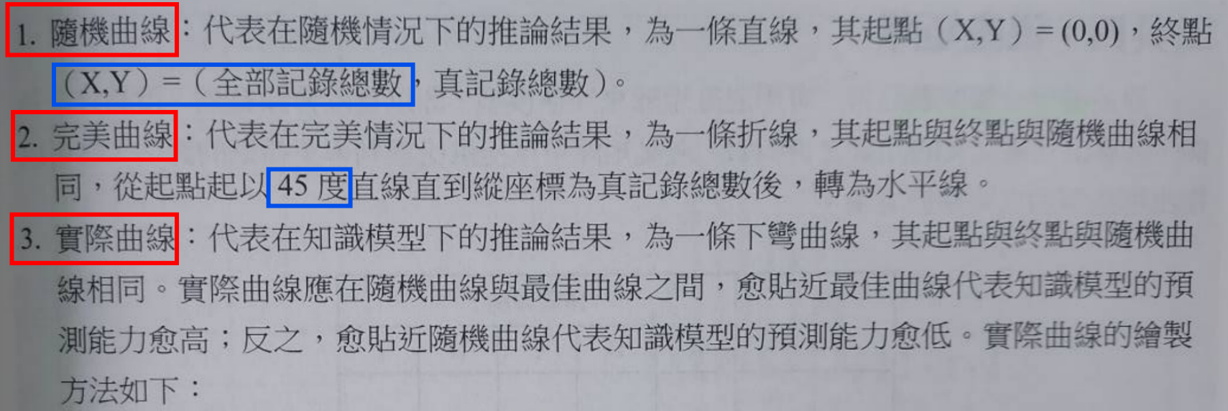
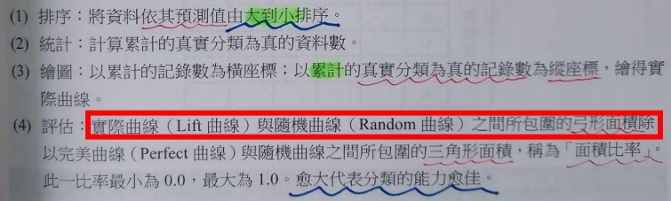
B.Tool-2: Lift Chart

Slide 8
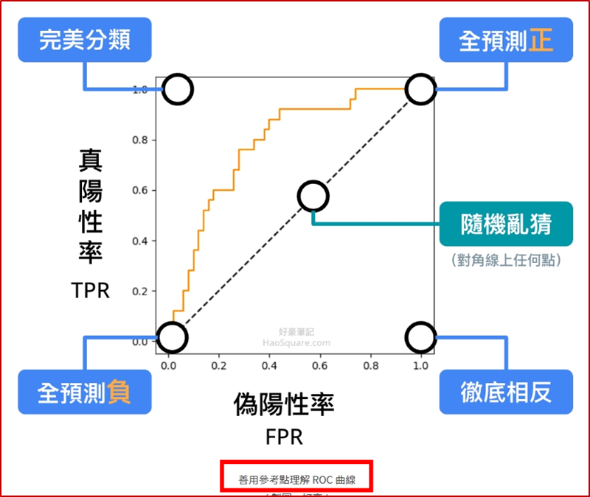
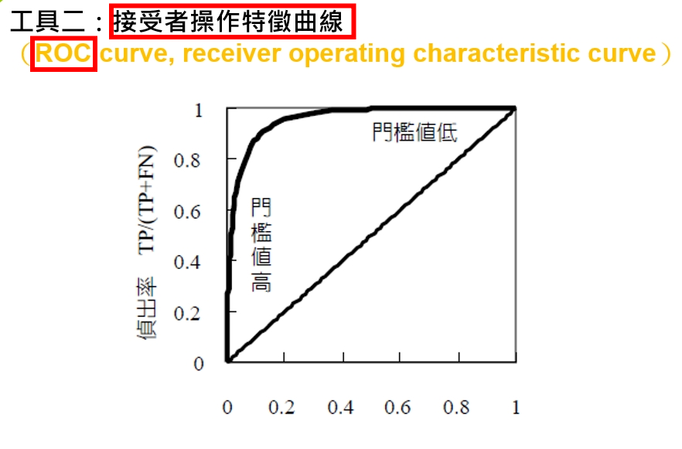
C.Tool-3: ROC Curve Drawing Principle
https://reurl.cc/o5lyq5 & https://reurl.cc/l73A59 & https://reurl.cc/ZyY34Q
搜尋: 隨著閾值調低，ROC點 往右上（或右／或上）移動，或不動；但絕不會往左下(或左／或下)移動
門檻值可依真陽性率及偽陽性率來決定
真陽性率
偽陽性率

Slide 9
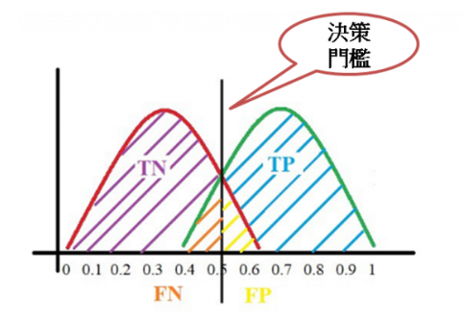
決策門檻對『真陽率』與『假陽率』的影響
我們從二分類的分配(分佈)角度來看，如果調整決策門檻Threshold，則TP(真陽)、FP(假陽)會随之變化。

Slide 10
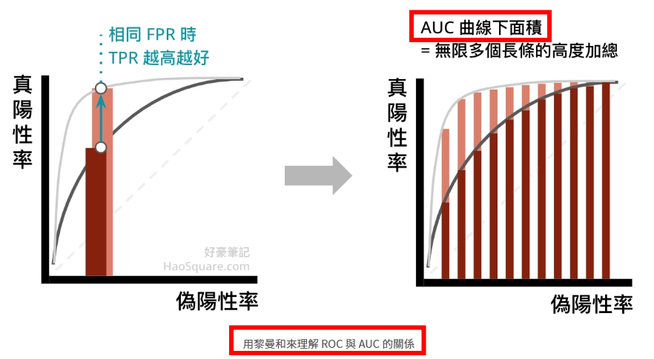
ROC & AUC（Area Under the Curve）
3.真陽性率 TPR ：TP/(TP+FN)，被正確識別/所有實際為正樣本;被判斷為有生病/真正有生病/靈敏度sensitivity
4A. 偽陽性率 FPR : FP/(TN+FP)，被識別錯誤的/所有實際為負樣本
門檻=0.999
門檻=0.001

Slide 11
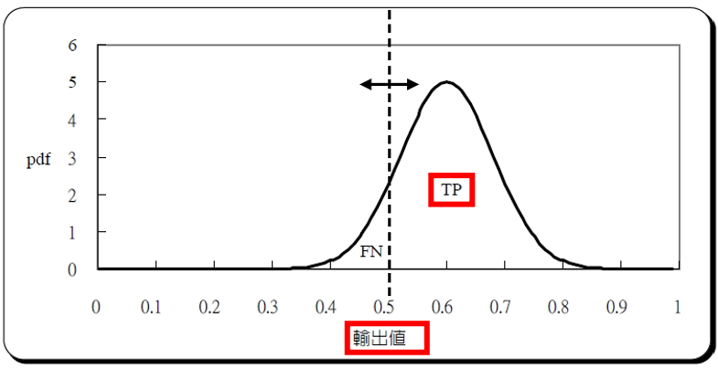
模型預測-輸出值的分佈
實際分類為「真」的樣本
其預測TP的值分布
真陽性率 TP/(TP+FN)及
偽陽性率 FP/(TN+FP)
的分母與門檻值都無關
門檻值設愈大TP、FP會愈小
門檻值設愈小TP、FP會愈大

Slide 12
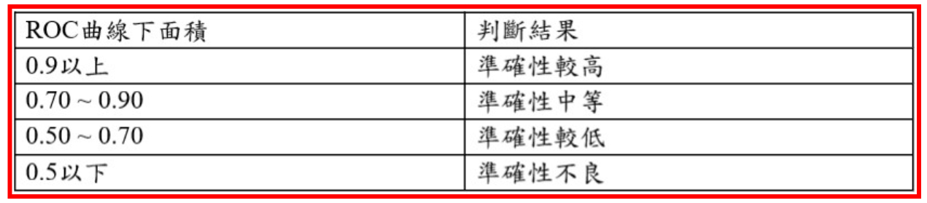
ROC曲線下面積的判斷標準
roc曲線下面積越大，表示新量表篩檢的準確度越高

Slide 13
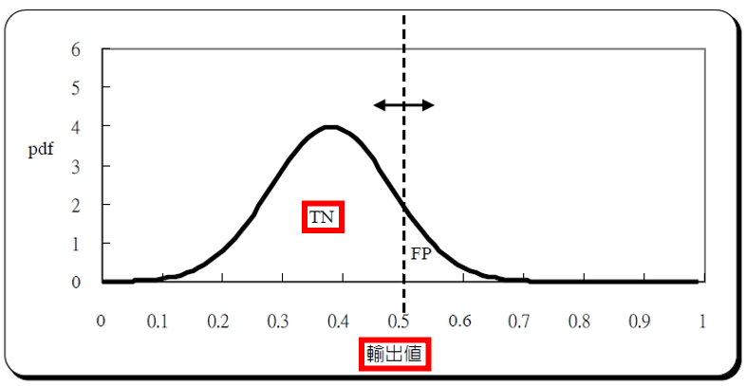
模型預測-輸出值的分佈
真陽性率 TP/(TP+FN)及
偽陽性率 FP/(TN+FP)
的分母與門檻值都無關
實際分類為「偽」的樣本
其預測的FP值分布
門檻值設愈大TN、FN會愈大
門檻值設愈小TN、FN會愈小

Slide 14
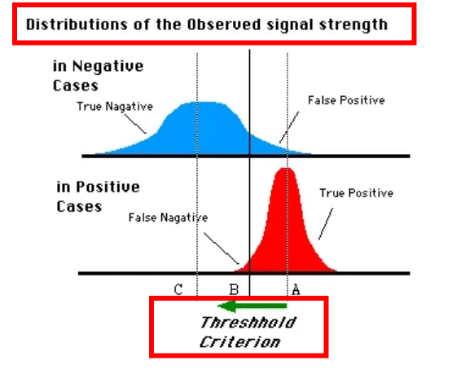
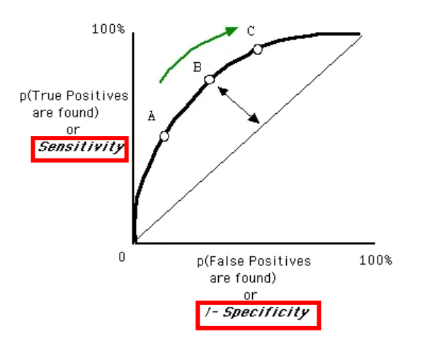
門檻值的設定會影響TP、FP、TN、FN及ROC曲線

